Slide 1
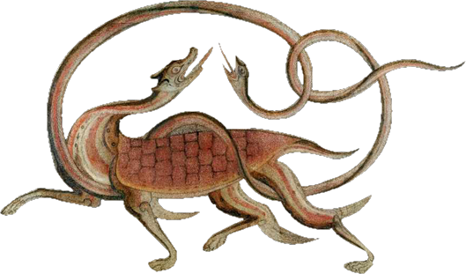
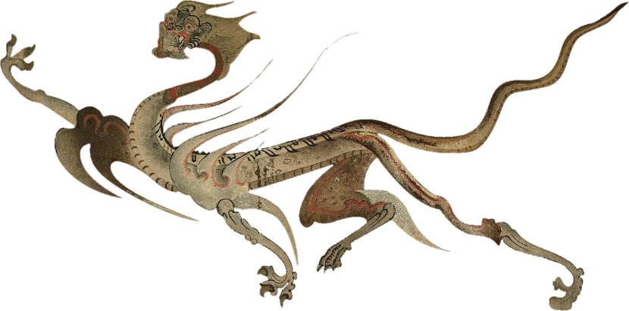
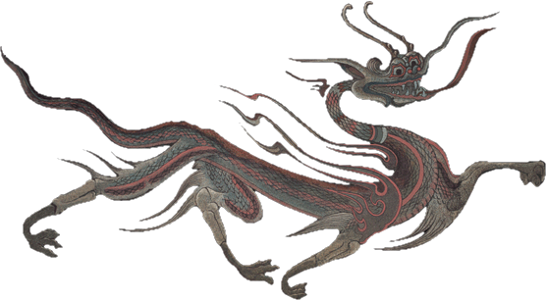
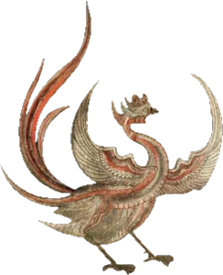
백악산 (북악산)
북방현무
경복궁
육의전/시장
육조거리
인왕산
서방백호
낙산
동방청룡
목멱산 (남산)
남방주작

Slide 2
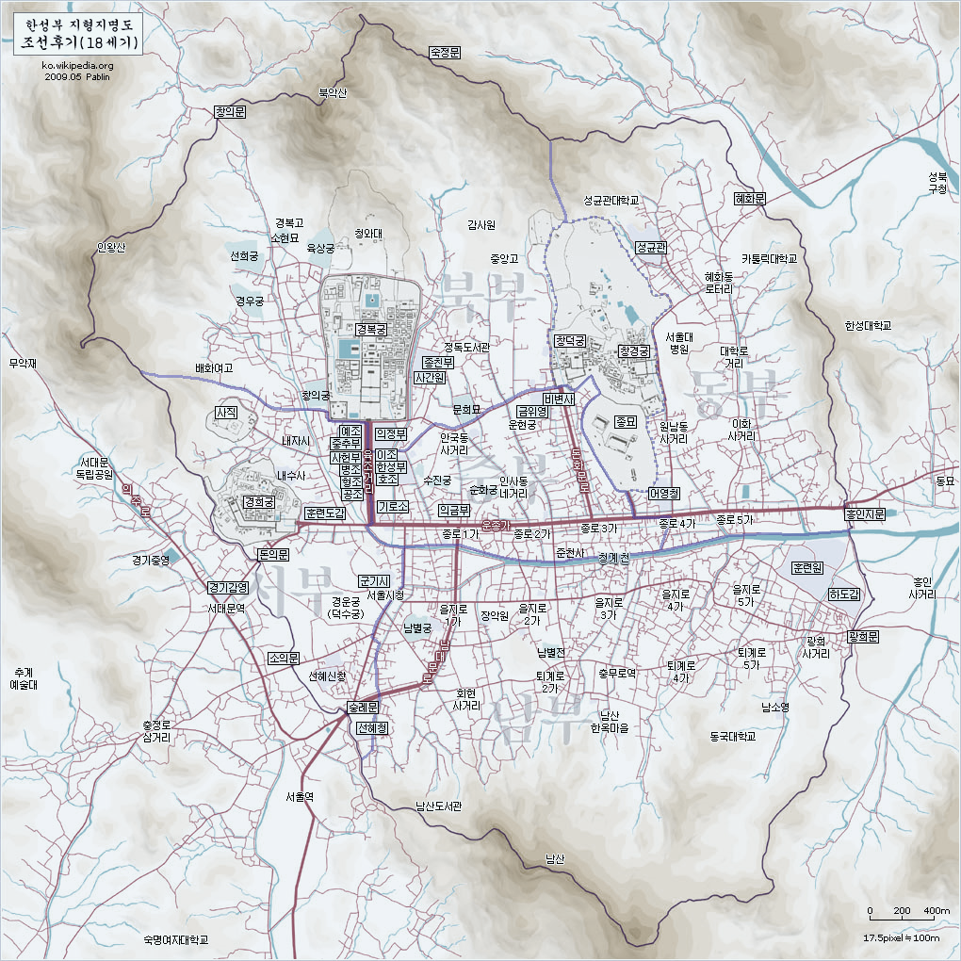
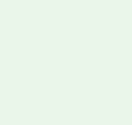
북방 현무
백악산 (북악산)
경복궁
육조
거리
서방 백호
시장/육의전
인왕산
청계천
동방 청룡
낙산
남방 주작
목멱산 (남산)
18세기 한양

Slide 3
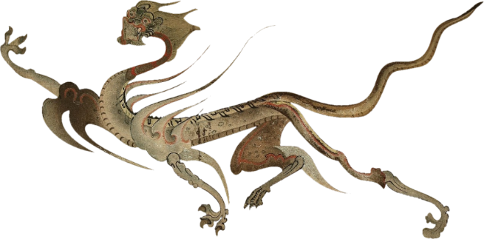
하늘의 천문도
북방 칠수 현무
회전: 341
330
40
320
자미원
(궁궐)
서방 칠수 백호
천시원
(시장)
동방 칠수 청룡
태미원
(관청)
은하수
회전:
340
330
8
남방 칠수 주작
북방 현무
경복궁
백악산 (북악산)
육조
거리
시장/육의전
청계천
서방 백호
동방 청룡
인왕산
남방 주작
낙산
목멱산 (남산)
땅 위의 한양

Slide 4


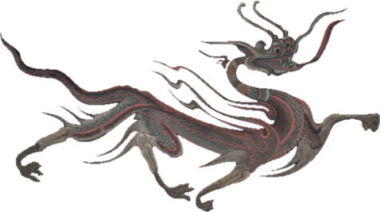
회전: 341
330
40
320
북방 칠수 현무
하늘의 천문도
서방 칠수 백호
자미원
(궁궐)
동방 칠수 청룡
회전:
340
330
8
천시원
(시장)
은하수
태미원
(관청)
남방 칠수 주작
북방 현무
백악산
서방 백호
경복궁
인왕산
육조
거리
동방 청룡
시장/육의전
청계천
낙산
남방 주작
목멱산 (남산)
땅 위의 한양

Slide 5
하늘의 천문도
북방 칠수
회전: 341
330
40
320
자미원
(궁궐)
서방 칠수
천시원
(시장)
동방 칠수
태미원
(관청)
은하수
남방 칠수
회전:
340
330
8
북방 현무
백악산 (북악산)
경복궁
육조
거리
시장/육의전
청계천
서방 백호
동방 청룡
인왕산
남방 주작
낙산
목멱산 (남산)
땅 위의 한양

Slide 6
하늘의 천문도
원본
백업
북방 칠수
서방 칠수
북방 현무
자미원
(궁궐)
백악산 (북악산)
천시원
(시장)
동방 칠수
은하수
태미원
(관청)
경복궁
육조
거리
남방 칠수
시장/육의전
서방 백호
청계천
인왕산
천시원
동방 청룡
남방 주작
낙산
목멱산 (남산)
땅 위의 한양
태미원

Slide 7
자미원
태미원
천시원
경복궁
육조거리
육의전/시장

Slide 8
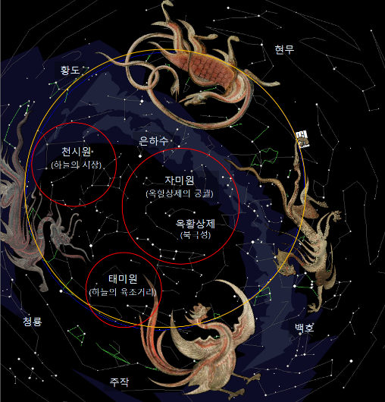

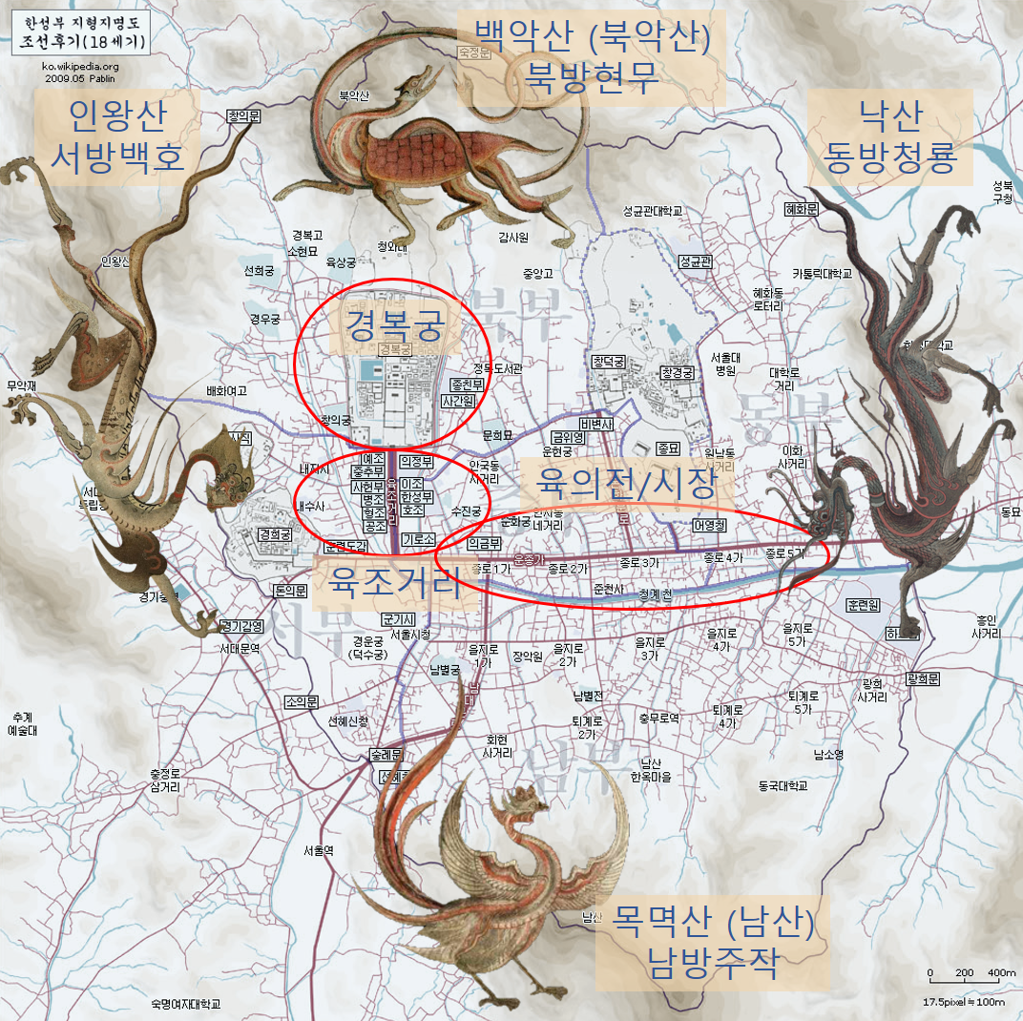

Slide 9
황도
은하수
북극성 포함
주극성

Slide 10
황도
은하수
천시원
자미원
태미원

Slide 11
북방현무
황도
은하수
천시원
(하늘의 시장)
자미원
(옥항상제의 궁궐)
옥황상제
태미원
(하늘의 육조거리)
동방청룡
서방백호
남방주작

Slide 12
북방칠사
동방칠사
서방칠사
남방칠사

Slide 13
북
북
서
동
남
북
북극점
서
서
동
동
남
북
서
동
남
남

Slide 14
M84
(처녀) 선구자
M88
(머리털의) 소용돌이
M86
(처녀) 여왕
M87
(처녀) 사수
M90
(머리털의) 머리끈
M89
(처녀의) 유륜

Slide 15
NCG 4571 흩뿌리기
M91
아름다운 나선팔
M90
(머리털의) 머리끈
M88
(머리털의) 소용돌이
M100
100번째
M89
(처녀의) 유륜
마카리안 체인
M87
(처녀) 사수
M86
(처녀) 여왕
M84
(처녀) 선구자
M99
머리털 바람개비 은하
M98
홍합

